Slide 1


KoKo – etterarbeid
Ark til utdeling og bruk
Modul 1
Hvordan bedre egne egenskaper?
Modul 3
Yrkesvalg
Modul 2
Hvordan tar du valg?
Modul 4
Min karriere

Slide 2



Modul 2:
Hvordan tar du valg?
Notes:
Start modulen med å se denne filmen

Slide 3
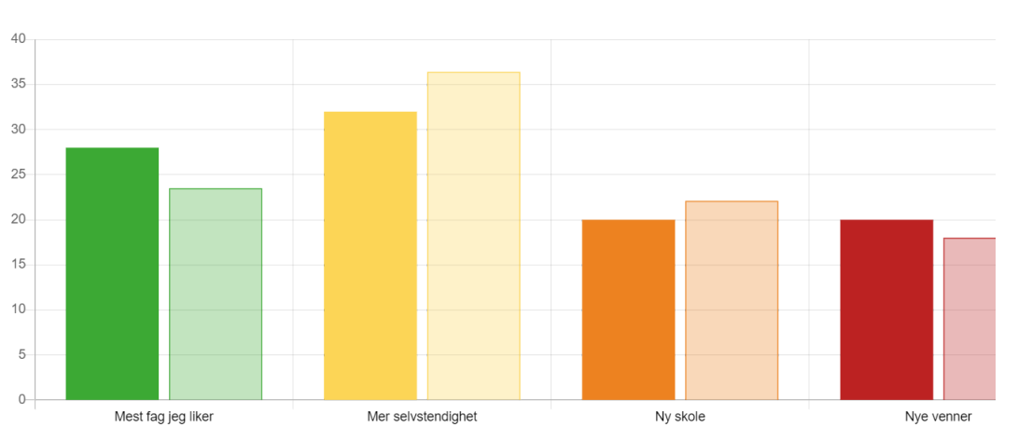
Sett her inn klassens resultat som er sendt på mail.
Modul 2:
Hvordan tar du valg?
Klassens svar på: Hvordan tar du valg?

Slide 4
Faktorer | 1. Ranger hvordan disse faktorene påvirker ditt VGS-valg 7 = påvirker deg mest, 1 = påvirker deg minst 2. Skriv en liten kommentar på hvordan det påvirker valget ditt
Egne interesser
Venners valg
Faglig tilbud
Skolens rykte
Råd fra foresatte
Råd fra lærer/rådgiver
Mulighet for jobb senere
Modul 2
Hvordan tar du valg?
Hva påvirker mitt VGS-valg?

Slide 5
Sett her inn klassens resultat som er sendt på mail.
Modul 2:
Hvordan tar du valg?
Klassens svar på: Hvem er viktigst i ditt valg av utdanningsprogram/studie?
Notes:
Materiell D

Slide 6
Hvordan tar du valg?
Hvordan tar du valg, og hva har vært/er din typiske valgstrategi?
Hvordan har du grepet det an når du skulle ta valg tidligere?
Hva har hjulpet deg i valgprosesser (mennesker, kunnskap og ting du gjorde)?
Hva opplever du selv spiller inn på dine valg?
Hva tror du spiller inn på andres valg?
Hvilke tilfeldigheter har hatt innflytelse på valg du har gjort?
Hvordan kan tilfeldigheter, det som er utenfor din kontroll påvirke ditt liv?
Hvordan kan du legge til rette for at «gode» tilfeldigheter kan skje?
Flere av spørsmålene er hentet fra:
https://www.kompetansenorge.no/kvalitet-i-karriere/karrierekompetanse/omrader-for-utforsking-og-laring/?nav=modal4
Modul 2:
Hvordan tar du valg?
Notes:
Materiell D

Slide 7
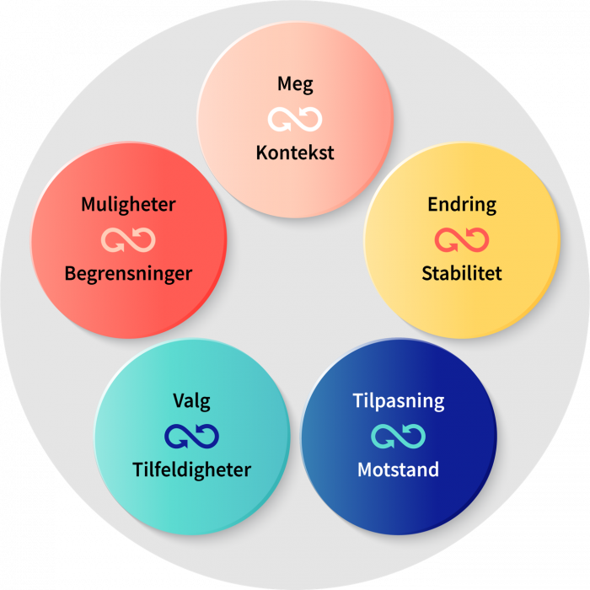
Hvordan tar du valg?
Kan fremtiden påvirkes av valget du gjør nå, og i så fall: positivt eller negativt?
Hvor lenge varer arbeidslivet?
Tror dere vi vil ha det samme synet på hva som er viktigst hele arbeidslivet?
Hva med en fremtidsplan? Kan det være positivt? Hvordan? Kan det være negativt? Hvordan?
For mer utforskning og læring, utforsk ordparene: https://www.kompetansenorge.no/kvalitet-i-karriere/karrierekompetanse/#menu-item-2
Modul 2:
Hvordan tar du valg?
Notes:
Materiell D

Slide 8

Ekstraoppgave: TWIST-øvelse
Modul 2:
Hvordan tar du valg?
Notes:
«Twist» å utforske valgstrategier. En øvelse der Twist bruks for å skape forståelse for ulike valgstrategier og bevisstgjøring av veisøkers valgpreferanser.
https://kik.kompetansenorge.no/karrierekompetanse?fbclid=IwAR1QkPY1Bq20kCBwDWBOmktlT0QSg7vFBvBmnsyVzTFtvY_HszA_vcYETZQ#/aktiviteter/17

